Slide 1

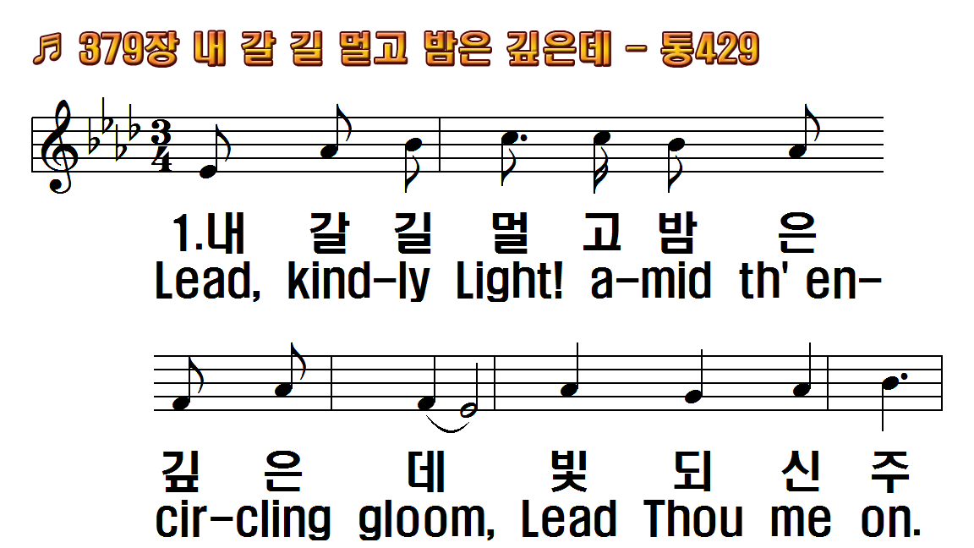
1.내 갈길 멀고 밤은 깊은데
2.이전에 방탕하게 지낼 때
3.이전에 나를 인도하신 주
1.Lead, kindly Light! amid
2.I was not ever thus, nor
3.So long Thy pow'r hath blest

Slide 2
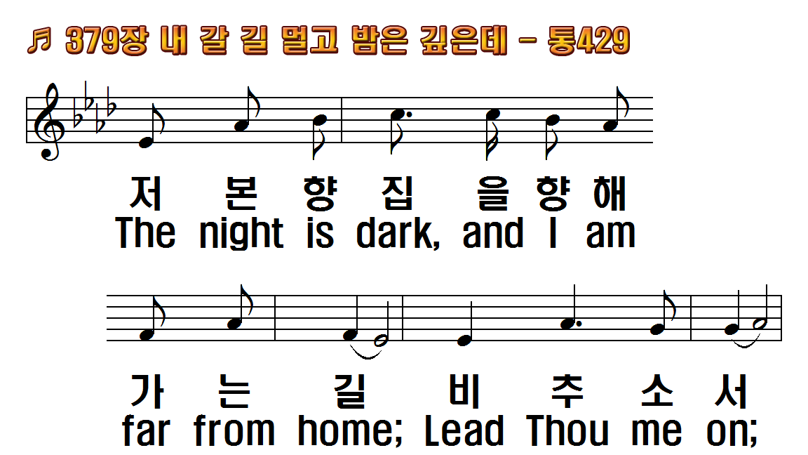
1.내 갈길 멀고 밤은 깊은데
2.이전에 방탕하게 지낼 때
3.이전에 나를 인도하신 주
1.Lead, kindly Light! amid
2.I was not ever thus, nor
3.So long Thy pow'r hath blest

Slide 3
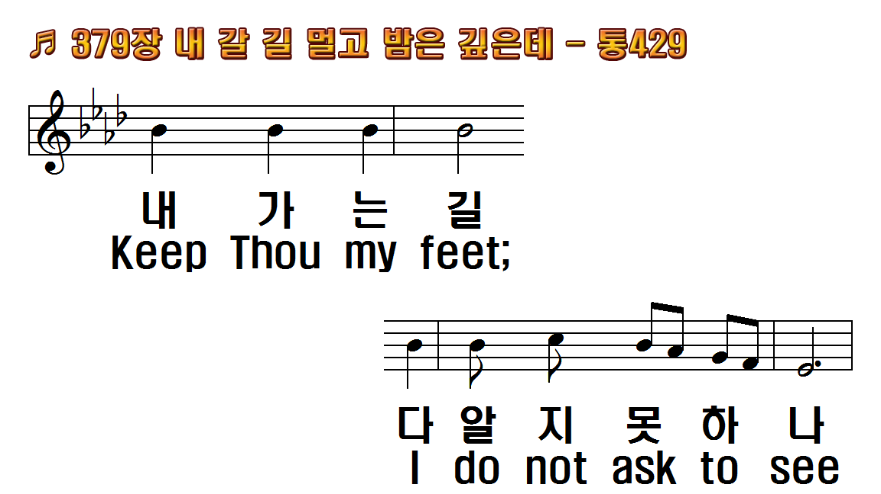
1.내 갈길 멀고 밤은 깊은데
2.이전에 방탕하게 지낼 때
3.이전에 나를 인도하신 주
1.Lead, kindly Light! amid
2.I was not ever thus, nor
3.So long Thy pow'r hath blest

Slide 4
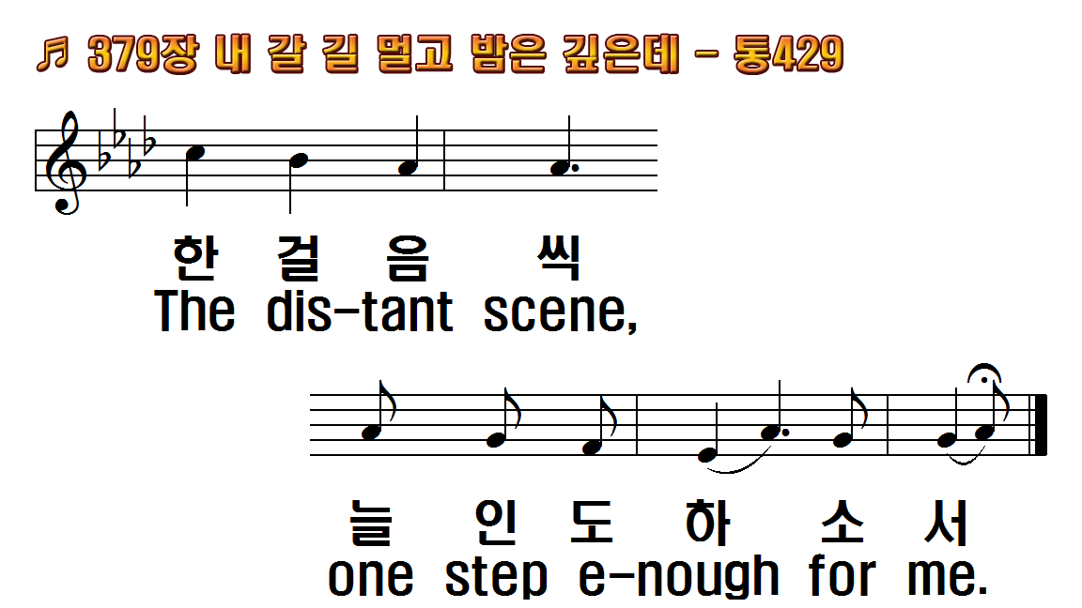
1.내 갈길 멀고 밤은 깊은데
2.이전에 방탕하게 지낼 때
3.이전에 나를 인도하신 주
1.Lead, kindly Light! amid
2.I was not ever thus, nor
3.So long Thy pow'r hath blest

Slide 5
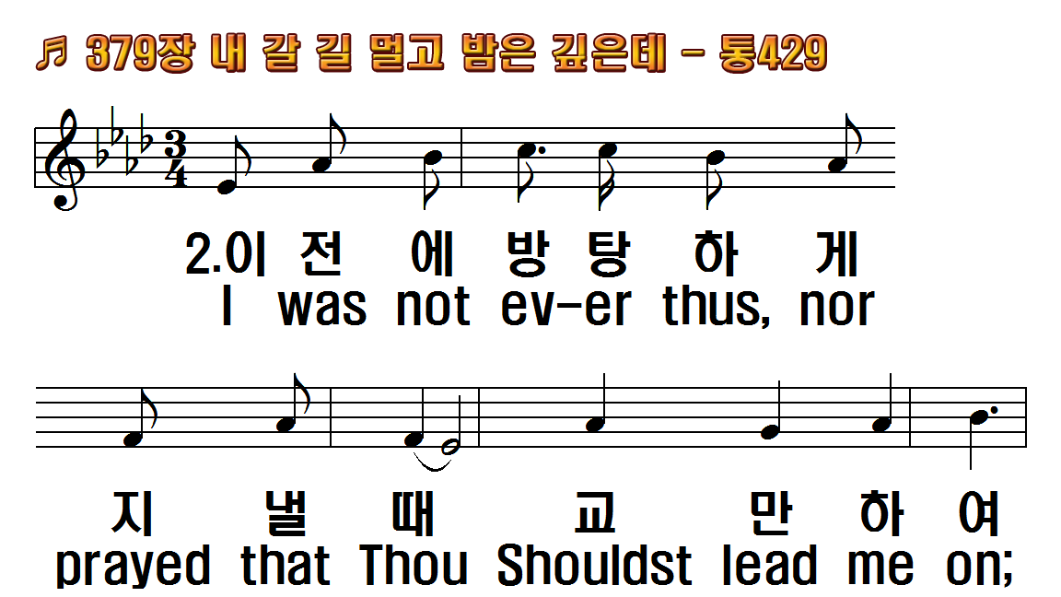
1.내 갈길 멀고 밤은 깊은데
2.이전에 방탕하게 지낼 때
3.이전에 나를 인도하신 주
1.Lead, kindly Light! amid
2.I was not ever thus, nor
3.So long Thy pow'r hath blest

Slide 6
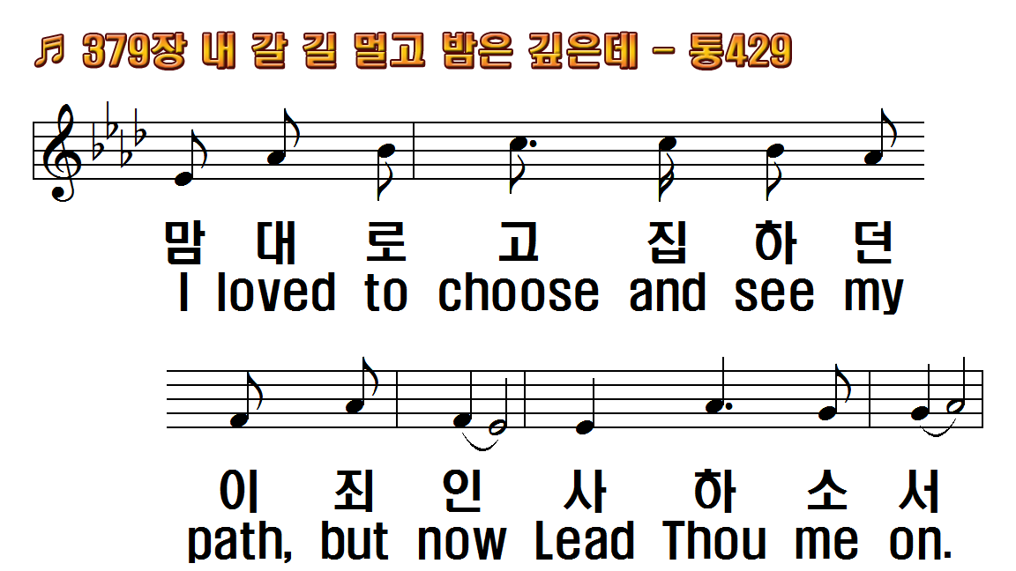
1.내 갈길 멀고 밤은 깊은데
2.이전에 방탕하게 지낼 때
3.이전에 나를 인도하신 주
1.Lead, kindly Light! amid
2.I was not ever thus, nor
3.So long Thy pow'r hath blest

Slide 7
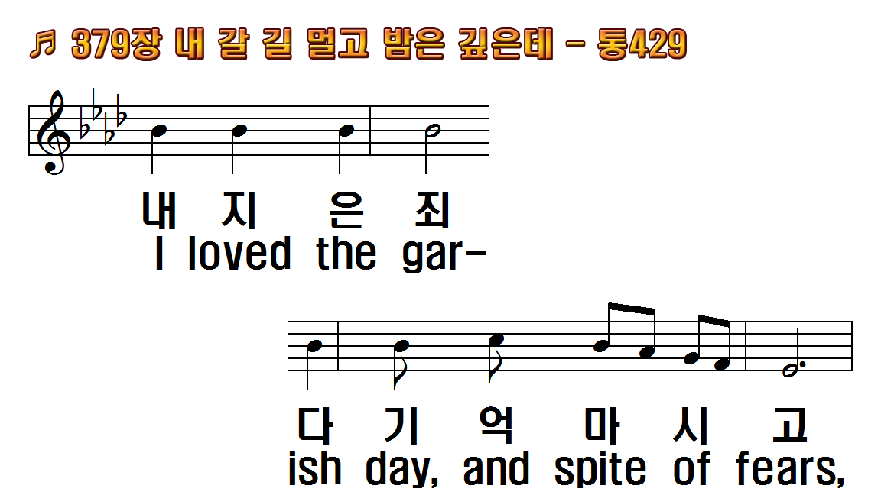
1.내 갈길 멀고 밤은 깊은데
2.이전에 방탕하게 지낼 때
3.이전에 나를 인도하신 주
1.Lead, kindly Light! amid
2.I was not ever thus, nor
3.So long Thy pow'r hath blest

Slide 8
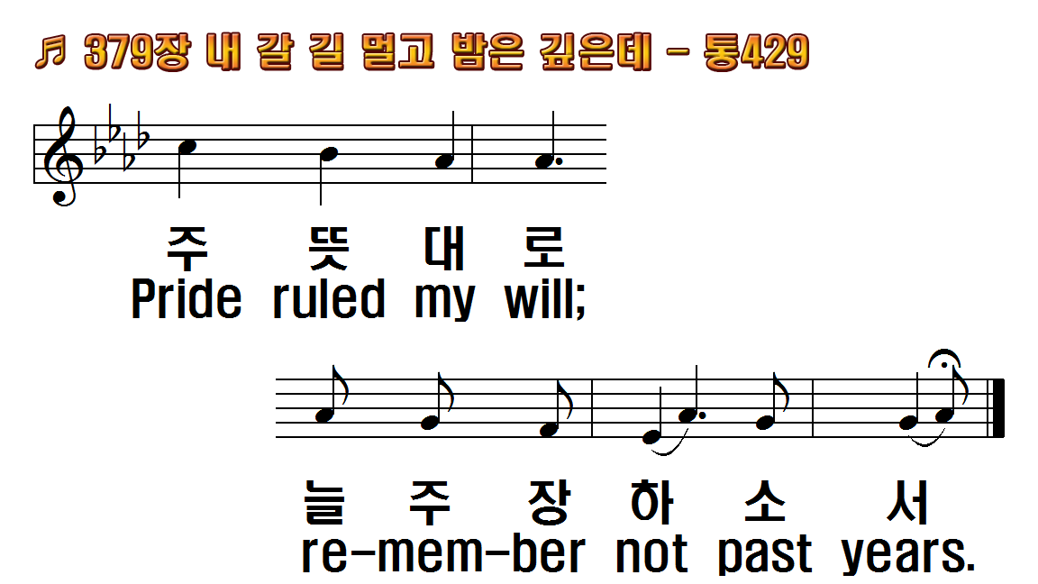
1.내 갈길 멀고 밤은 깊은데
2.이전에 방탕하게 지낼 때
3.이전에 나를 인도하신 주
1.Lead, kindly Light! amid
2.I was not ever thus, nor
3.So long Thy pow'r hath blest

Slide 9
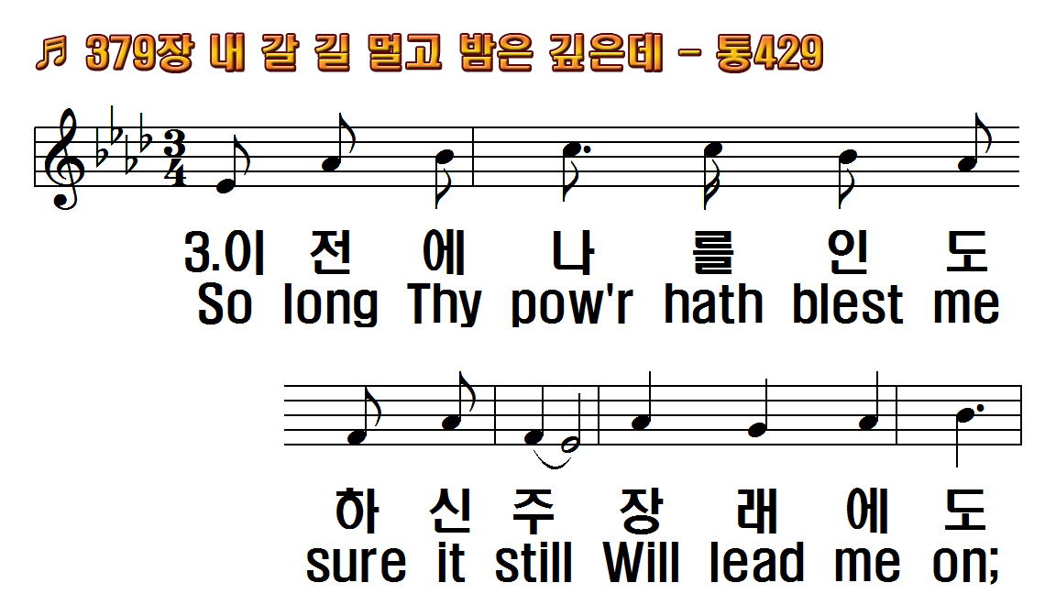
1.내 갈길 멀고 밤은 깊은데
2.이전에 방탕하게 지낼 때
3.이전에 나를 인도하신 주
1.Lead, kindly Light! amid
2.I was not ever thus, nor
3.So long Thy pow'r hath blest

Slide 10
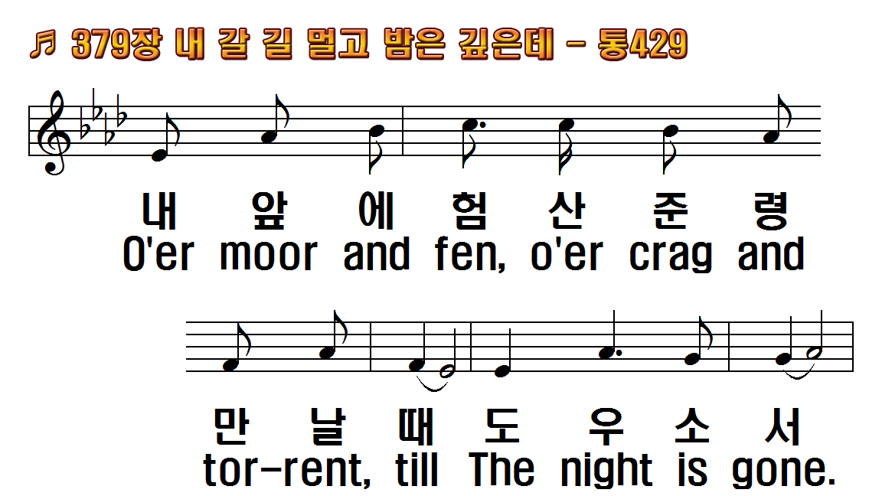
1.내 갈길 멀고 밤은 깊은데
2.이전에 방탕하게 지낼 때
3.이전에 나를 인도하신 주
1.Lead, kindly Light! amid
2.I was not ever thus, nor
3.So long Thy pow'r hath blest

Slide 11
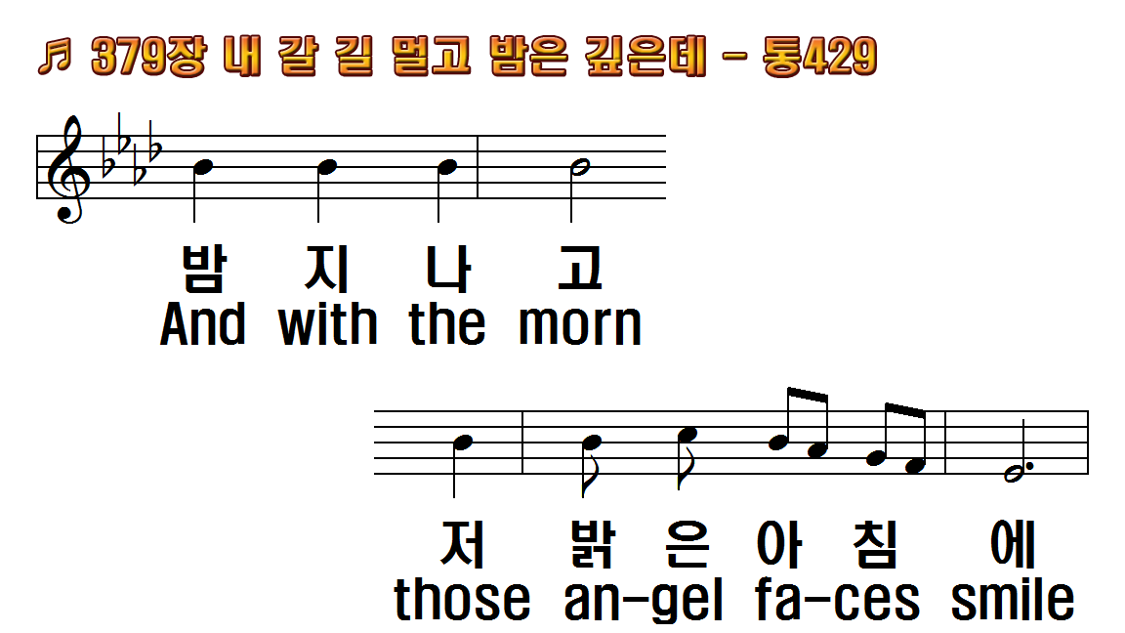
1.내 갈길 멀고 밤은 깊은데
2.이전에 방탕하게 지낼 때
3.이전에 나를 인도하신 주
1.Lead, kindly Light! amid
2.I was not ever thus, nor
3.So long Thy pow'r hath blest

Slide 12
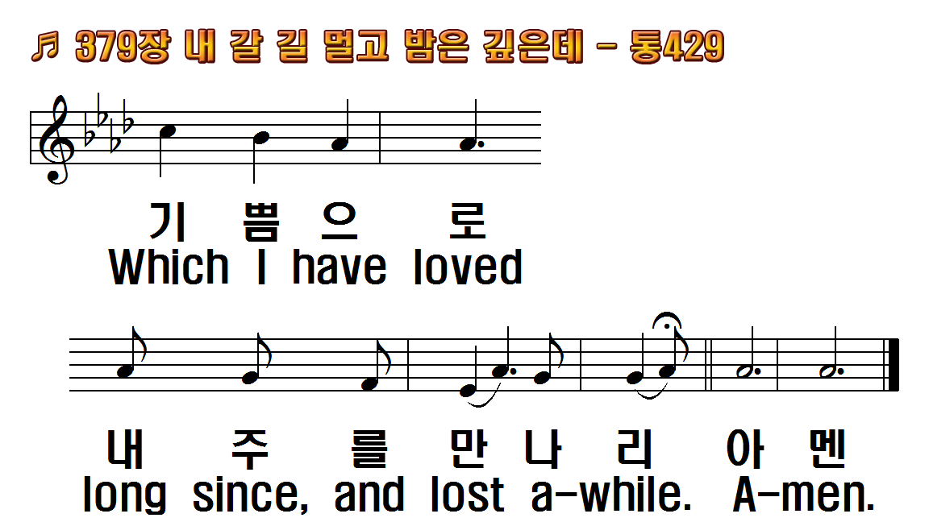
1.내 갈길 멀고 밤은 깊은데
2.이전에 방탕하게 지낼 때
3.이전에 나를 인도하신 주
1.Lead, kindly Light! amid
2.I was not ever thus, nor
3.So long Thy pow'r hath blest

Slide 13
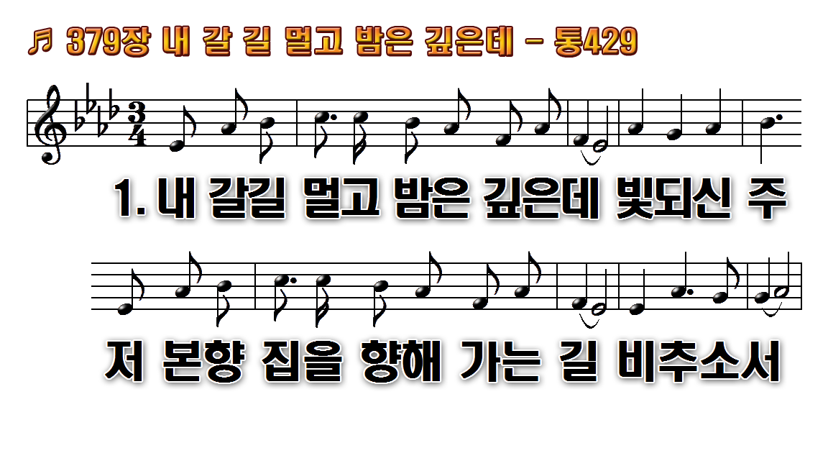
1.내 갈 길 멀고 밤은 깊은데 빛
2.이전에 방탕하게 지낼 때
3.이전에 나를 인도하신 주

Slide 14
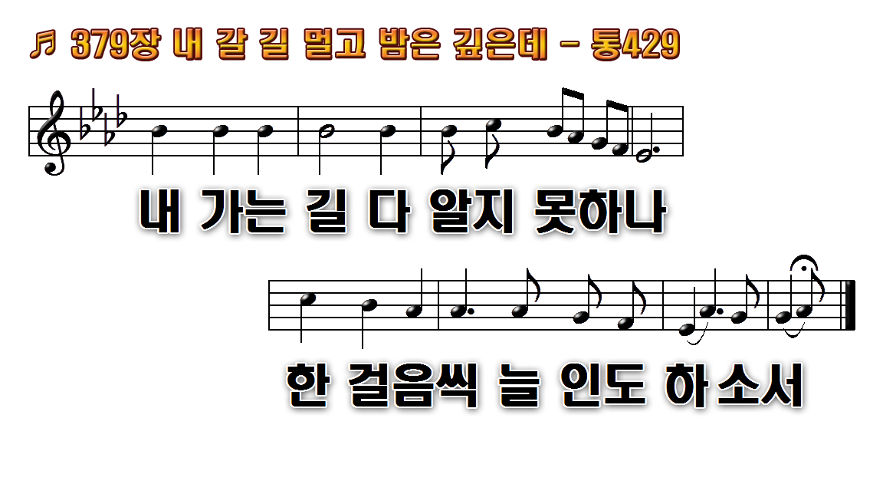
1.내 갈 길 멀고 밤은 깊은데 빛
2.이전에 방탕하게 지낼 때
3.이전에 나를 인도하신 주

Slide 15
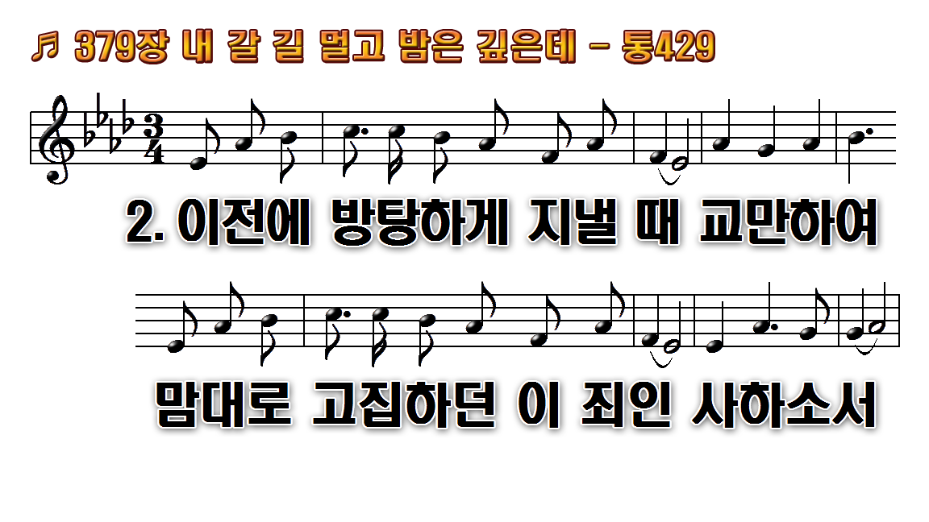
1.내 갈 길 멀고 밤은 깊은데 빛
2.이전에 방탕하게 지낼 때
3.이전에 나를 인도하신 주

Slide 16
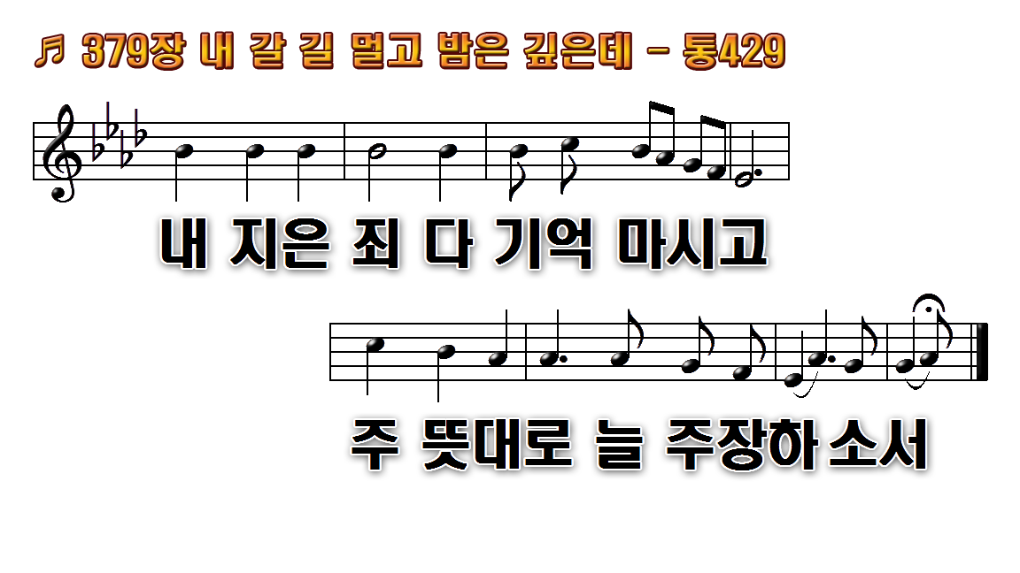
1.내 갈 길 멀고 밤은 깊은데 빛
2.이전에 방탕하게 지낼 때
3.이전에 나를 인도하신 주

Slide 17
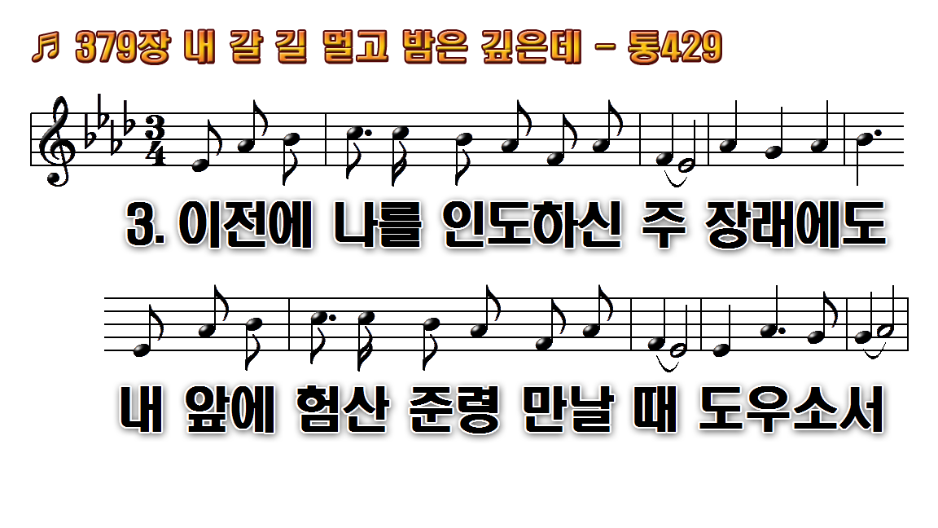
1.내 갈 길 멀고 밤은 깊은데 빛
2.이전에 방탕하게 지낼 때
3.이전에 나를 인도하신 주

Slide 18
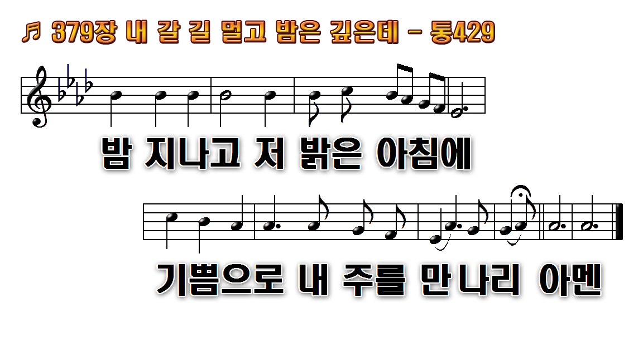
1.내 갈 길 멀고 밤은 깊은데 빛
2.이전에 방탕하게 지낼 때
3.이전에 나를 인도하신 주

